Slide 1

EDICIÓN PARAMÉTRICA DE PATRONES
Trabajo Fin de Máster
Máster Universitario en Informática Gráfica, Juegos y Realidad Virtual
Autora: Marta Quintana Portales
Tutor: Jorge L´opez Moreno

Slide 2



Índice Introducción
Estado del arte
Objetivos
Desarrollo y resultados
Conclusiones
Trabajos futuros
Índice
Introducción
Estado del arte
Objetivos
Desarrollo y resultados
Conclusiones
Trabajos futuros
TFM - MIGJRV

Slide 3
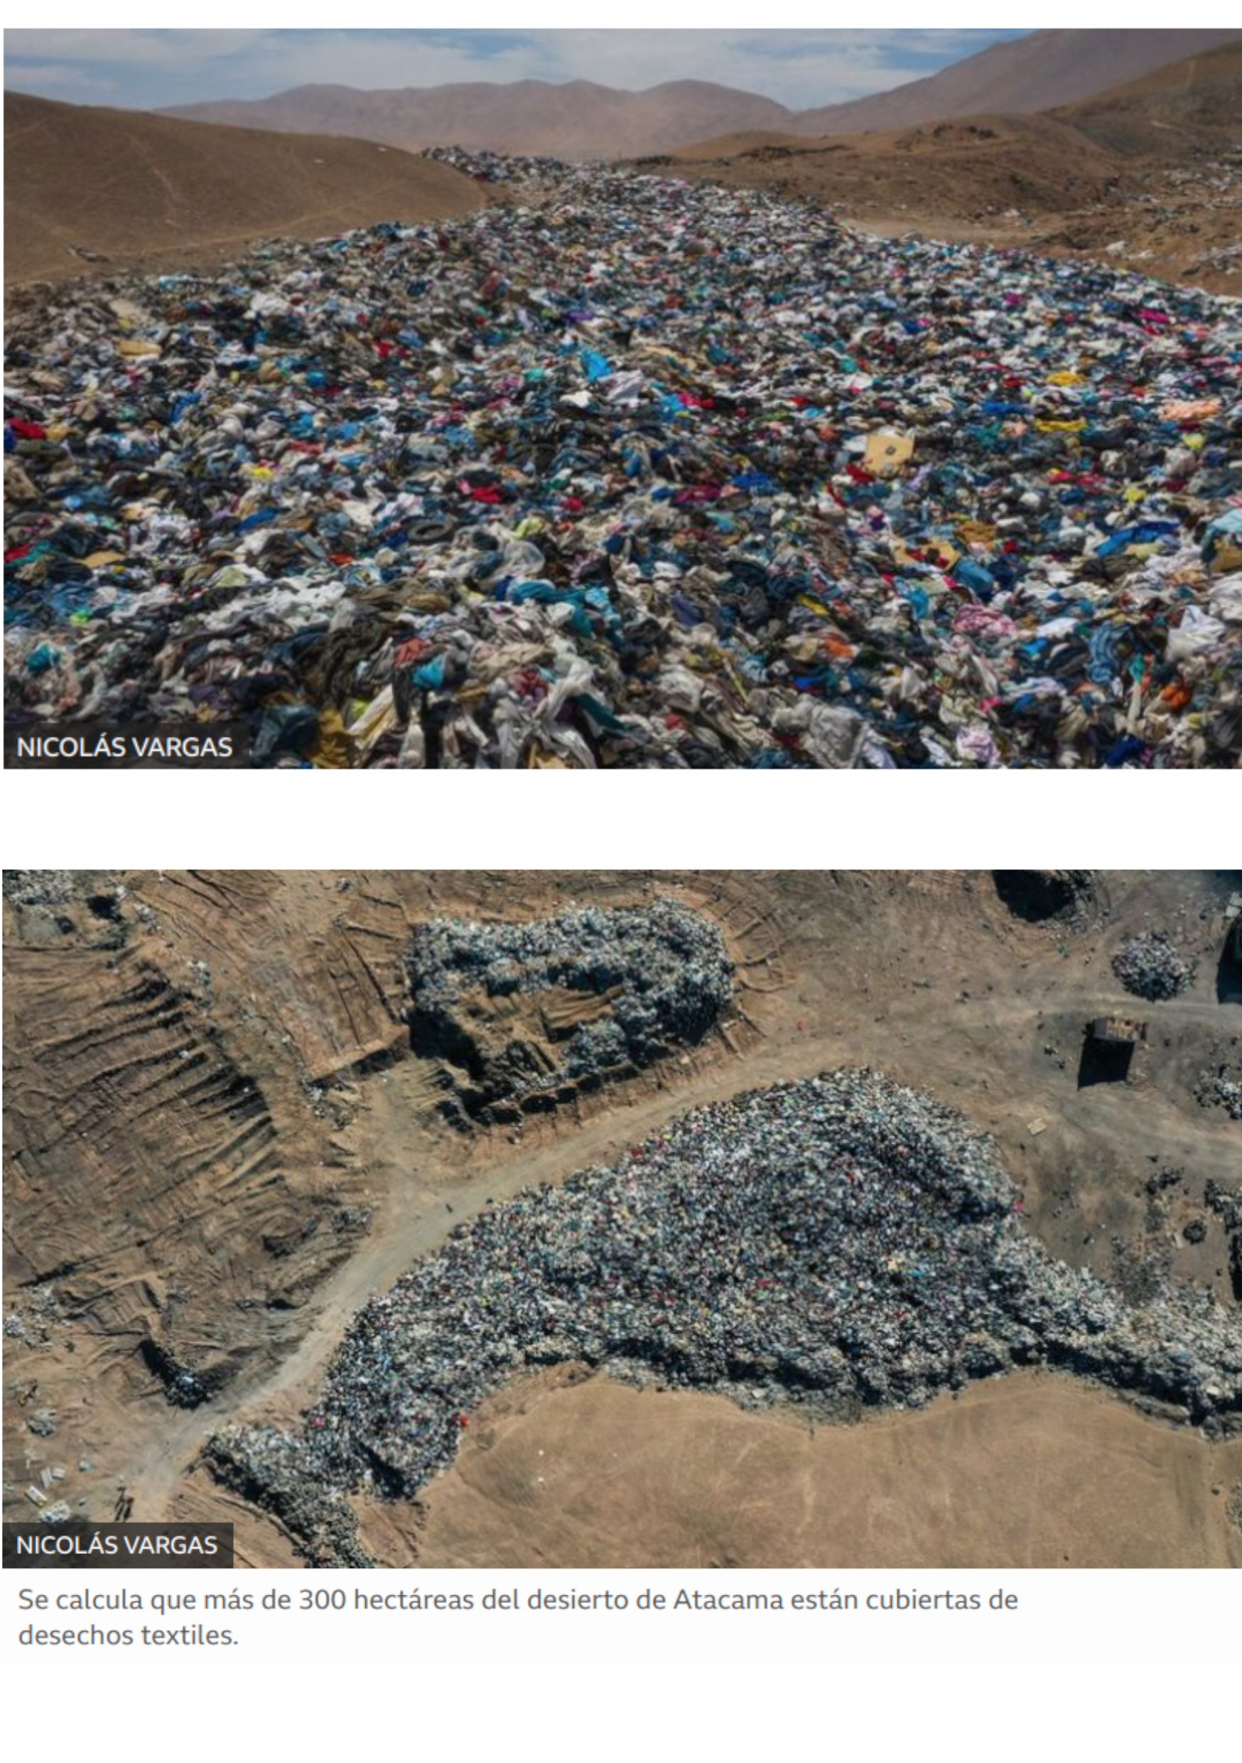
Índice Introducción
Estado del arte
Objetivos
Desarrollo y resultados
Conclusiones
Trabajos futuros
Introducción
Industria de la moda
Para fabricar una camiseta de algodón se necesitan 2.700 litros de agua, la cantidad que una persona bebe en dos años y medio.
Responsables del 20 % de la contaminación mundial del agua potable y el 10% de las emisiones globales de dióxido de carbono.
Solo el 1% de la ropa se recicla en ropa nueva.
https://www.europarl.europa.eu/topics/es/article/20201208STO93327/el-impacto-de-la-produccion-textil-y-de-los-residuos-en-el-medio-ambiente
TFM - MIGJRV

Slide 4
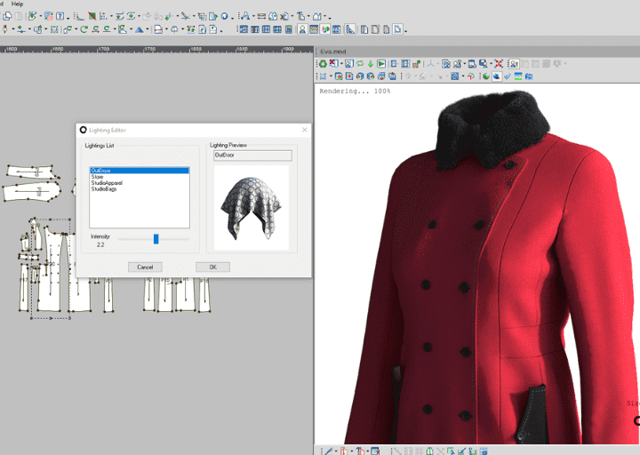
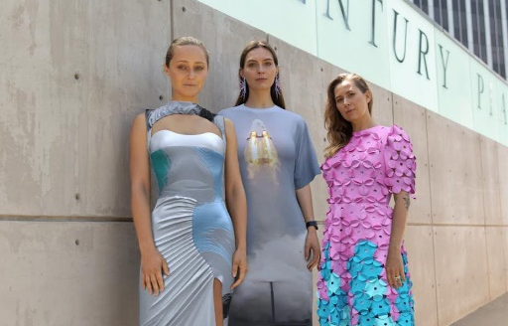
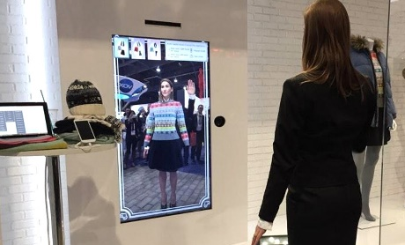
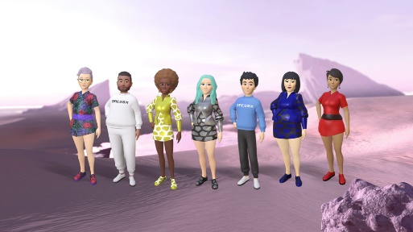
Índice Introducción
Estado del arte
Objetivos
Desarrollo y resultados
Conclusiones
Trabajos futuros
Introducción
Moda digital
TFM - MIGJRV

Slide 5
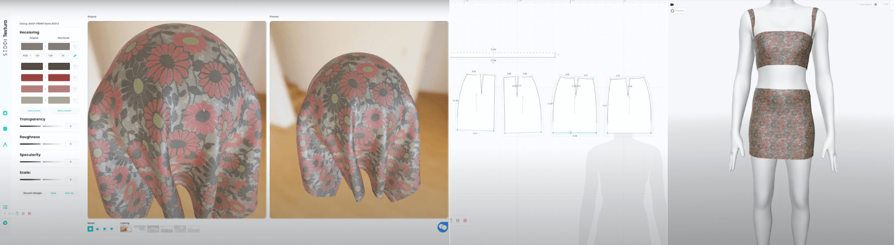
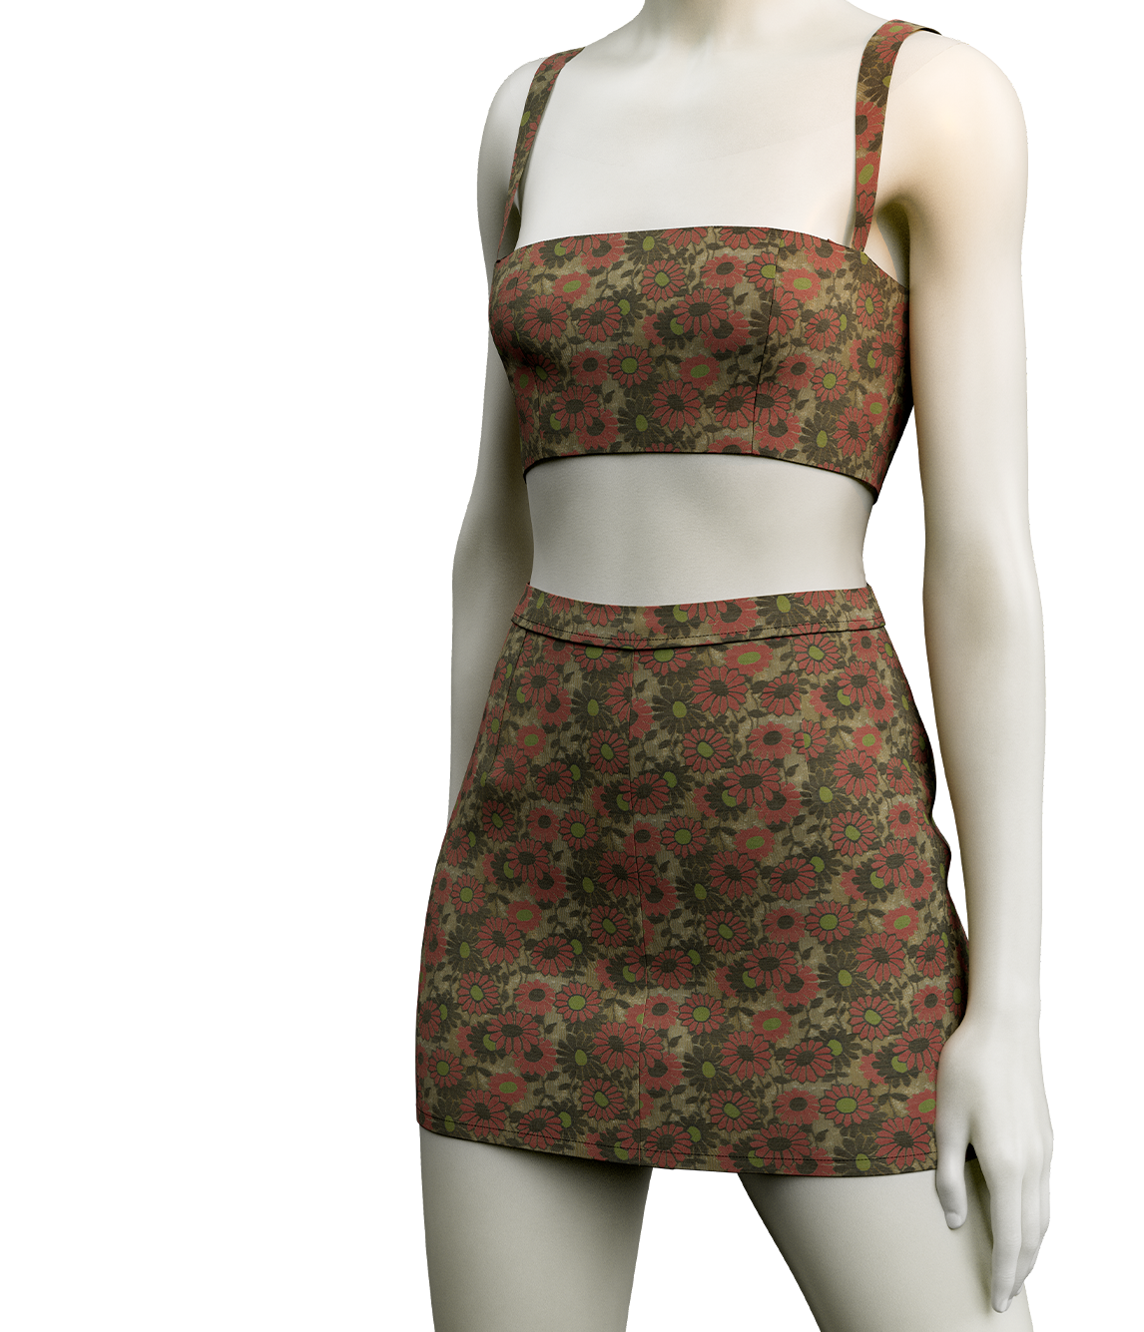
Índice Introducción
Estado del arte
Objetivos
Desarrollo y resultados
Conclusiones
Trabajos futuros
Introducción
SEDDI AUTHOR: Proyecto TaiLOR
Digitalización de materiales
Cosido 3D automático
Escalado de patrón avanzado
TFM - MIGJRV

Slide 6
Índice Introducción
Estado del arte
Objetivos
Desarrollo y resultados
Conclusiones
Trabajos futuros
Introducción
SEDDI AUTHOR: Proyecto TaiLOR
Digitalización de materiales
Cosido 3D automático
Escalado de patrón avanzado
TFM - MIGJRV

Slide 7
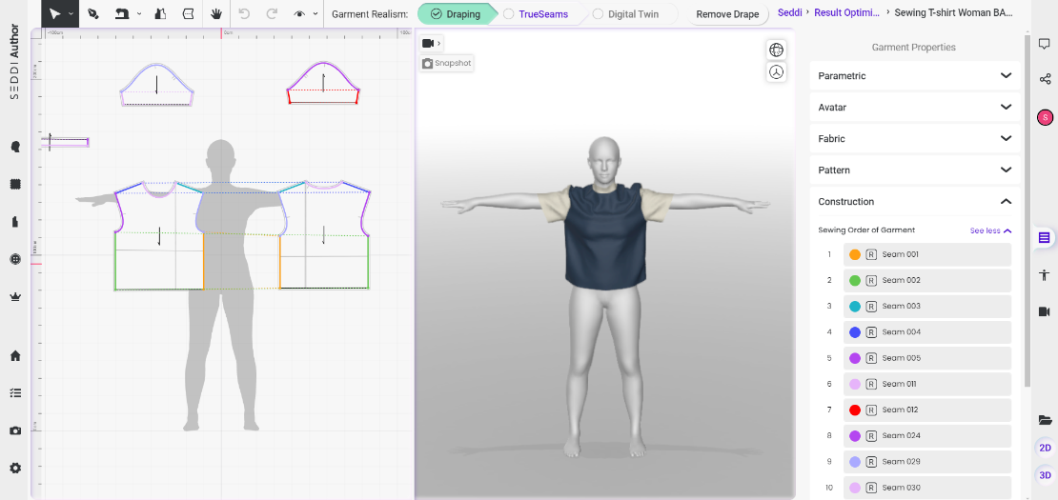
Índice Introducción
Estado del arte
Objetivos
Desarrollo y resultados
Conclusiones
Trabajos futuros
Introducción
SEDDI AUTHOR
TFM - MIGJRV

Slide 8
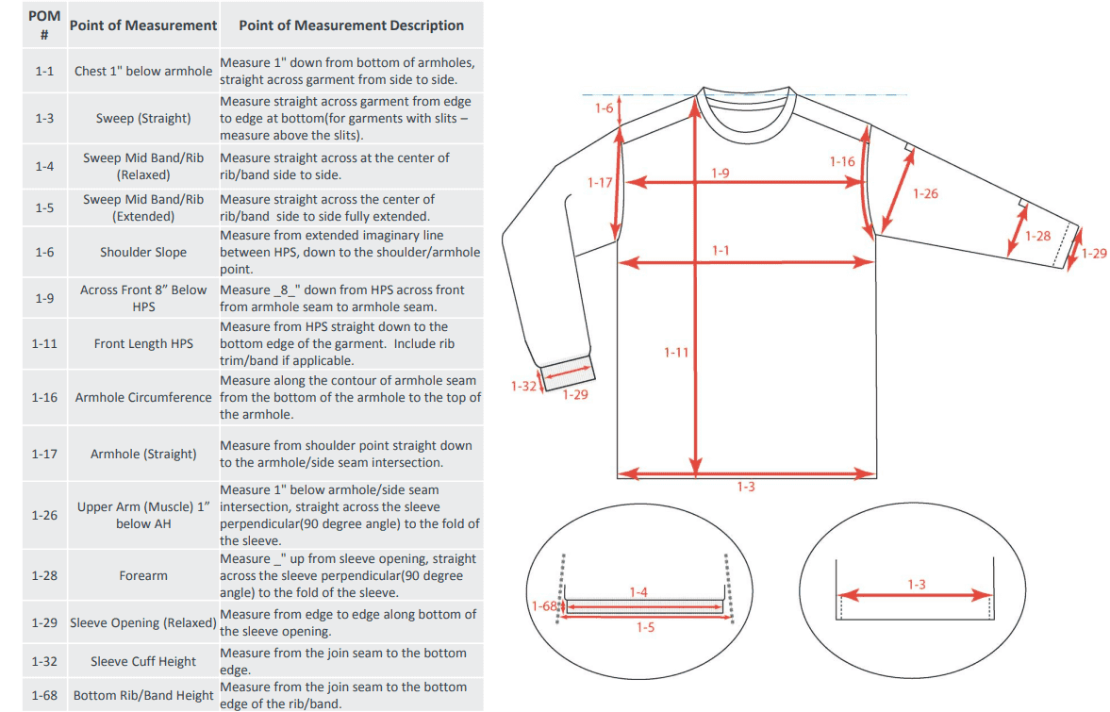
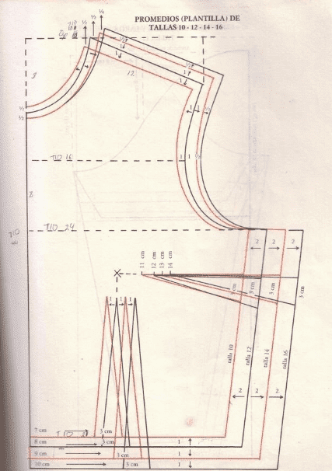
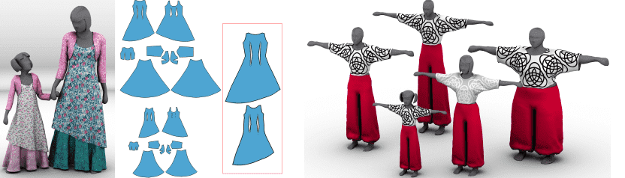
Índice Introducción
Estado del arte
Objetivos
Desarrollo y resultados
Conclusiones
Trabajos futuros
Estado del arte
Puntos de medida – Escalado de patrones
TFM - MIGJRV

Slide 9
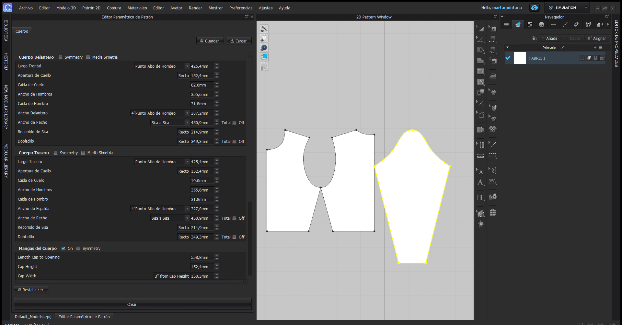
Índice Introducción
Estado del arte
Objetivos
Desarrollo y resultados
Conclusiones
Trabajos futuros
Estado del arte
Edición Paramétrica
PATRÓN PARAMÉTRICO CLO3D
TFM - MIGJRV

Slide 10
Índice Introducción
Estado del arte
Objetivos
Desarrollo y resultados
Conclusiones
Trabajos futuros
Objetivos
Objetivo y subobjetivos
Diseñar e implementar una herramienta que permita editar un patrón base de forma paramétrica en la plataforma SEDDI Author, e investigar el escalado de patrones desde un punto de vista paramétrico.
Crear una herramienta que permita al usuario crear dinámicamente puntos de medida.
Crear una herramienta de edición paramétrica para que los puntos de medida puedan modificar la prenda en 2D y en 3D. También se deben tener en cuenta las conexiones entre puntos de medida.
Diseñar y resolver un problema de optimización para encontrar los valores óptimos de los puntos de medida que preserven el ajuste de la prenda entre avatares de distintas medidas antropomórficas.
TFM - MIGJRV

Slide 11





Índice Introducción
Estado del arte
Objetivos
Desarrollo y resultados
Conclusiones
Trabajos futuros
Desarrollo y resultados
Creación de POMs
Edición paramétrica
Preservación del estilo
de la prenda entre avatares
POM TOOL
PARAMETRIC EDITING TOOL
PROBLEMA
DE
OPTIMIZACIÓN
TFM - MIGJRV

Slide 12
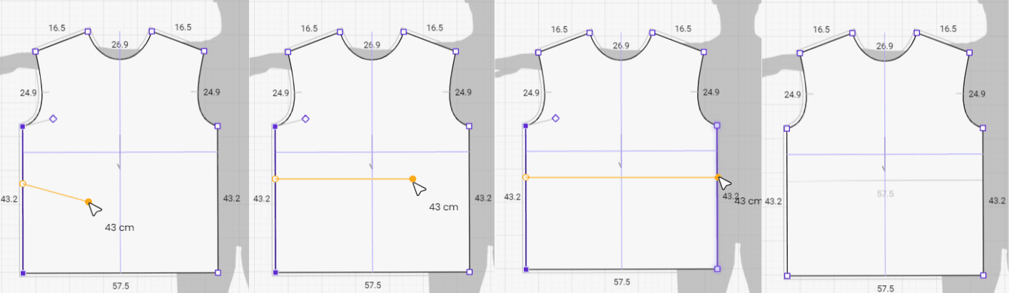
Índice Introducción
Estado del arte
Objetivos
Desarrollo y resultados
Conclusiones
Trabajos futuros
Desarrollo y resultados
POM Tool
TFM - MIGJRV

Slide 13
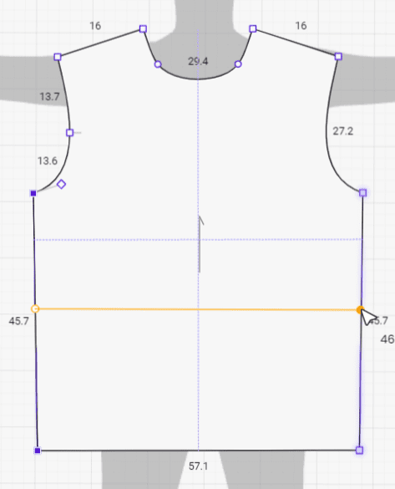
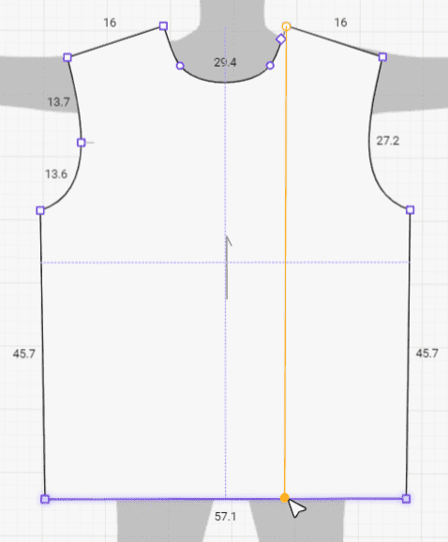
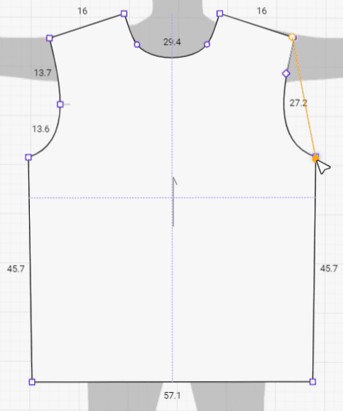
Índice Introducción
Estado del arte
Objetivos
Desarrollo y resultados
Conclusiones
Trabajos futuros
Desarrollo y resultados
POM Tool
HORIZONTAL VERTICAL DIAGONAL
TFM - MIGJRV

Slide 14
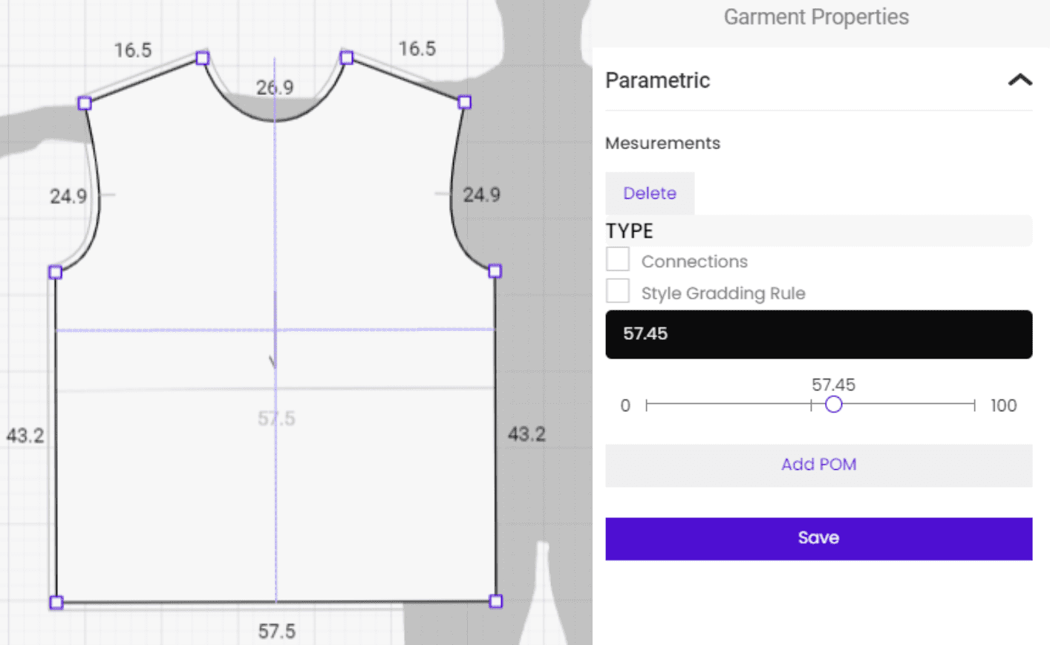
Índice Introducción
Estado del arte
Objetivos
Desarrollo y resultados
Conclusiones
Trabajos futuros
Desarrollo y resultados
Parametric Editing Tool
TFM - MIGJRV

Slide 15
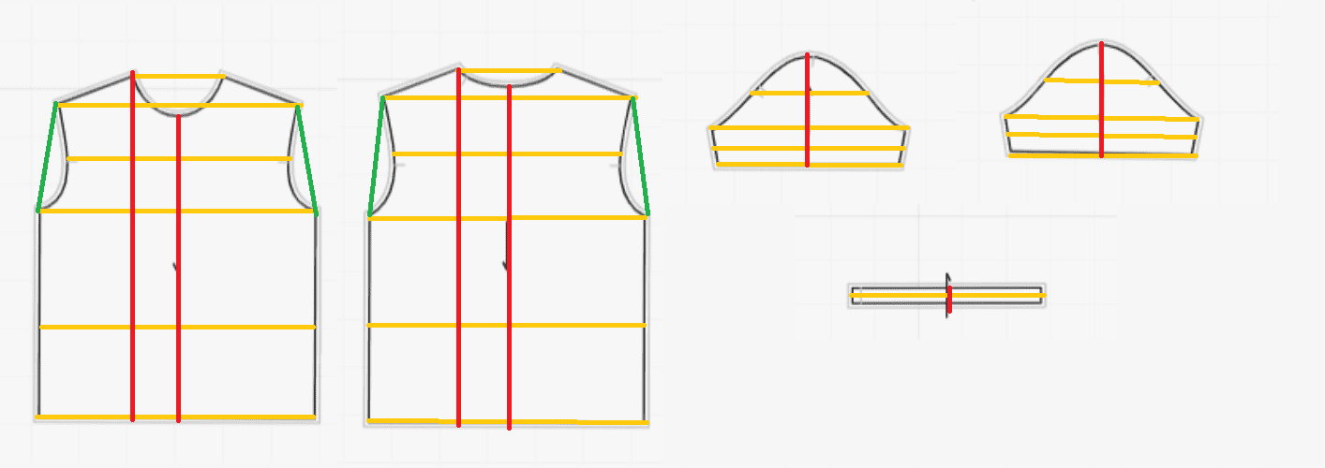
Índice Introducción
Estado del arte
Objetivos
Desarrollo y resultados
Conclusiones
Trabajos futuros
Desarrollo y resultados
Parametric Editing Tool
TFM - MIGJRV

Slide 16
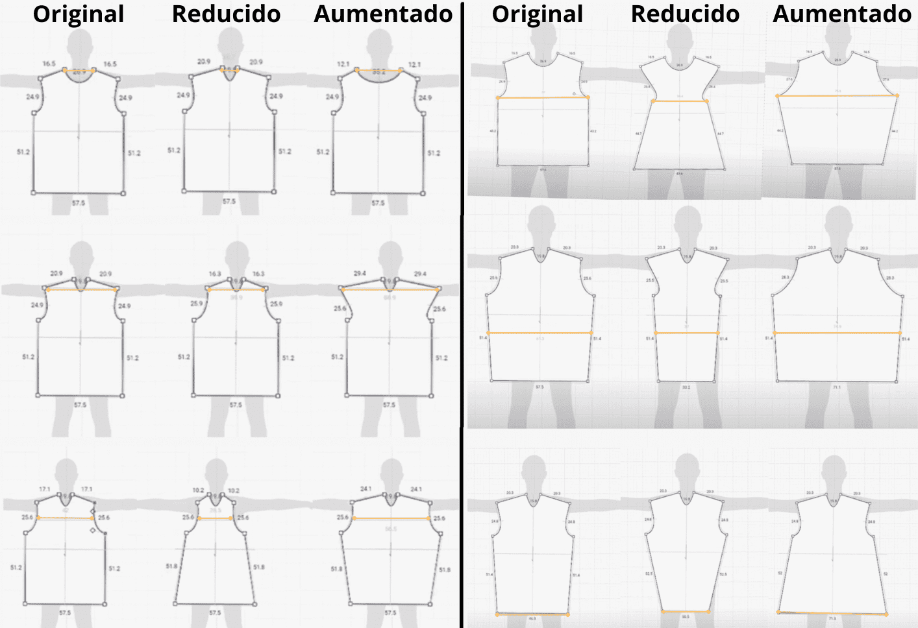
Índice Introducción
Estado del arte
Objetivos
Desarrollo y resultados
Conclusiones
Trabajos futuros
Desarrollo y resultados
Parametric Editing Tool
TFM - MIGJRV

Slide 17
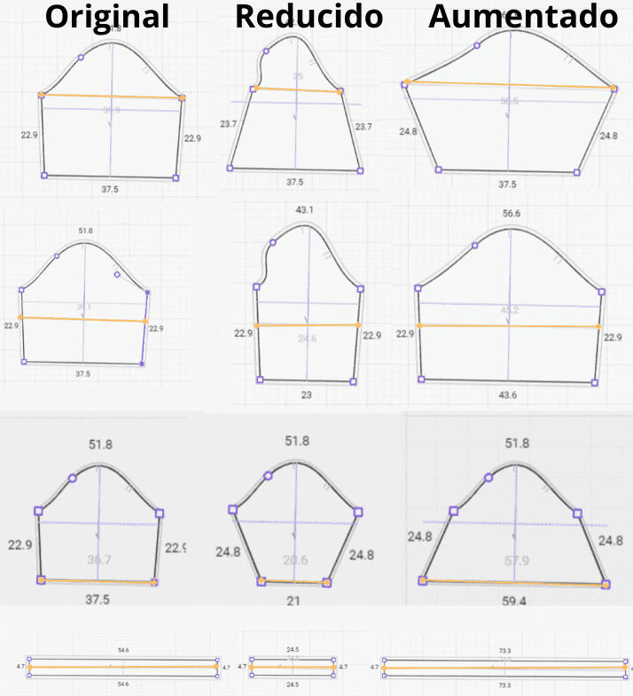
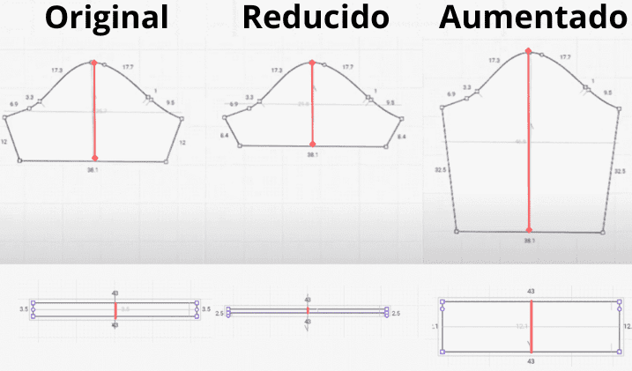
Índice Introducción
Estado del arte
Objetivos
Desarrollo y resultados
Conclusiones
Trabajos futuros
Desarrollo y resultados
Parametric Editing Tool
TFM - MIGJRV

Slide 18
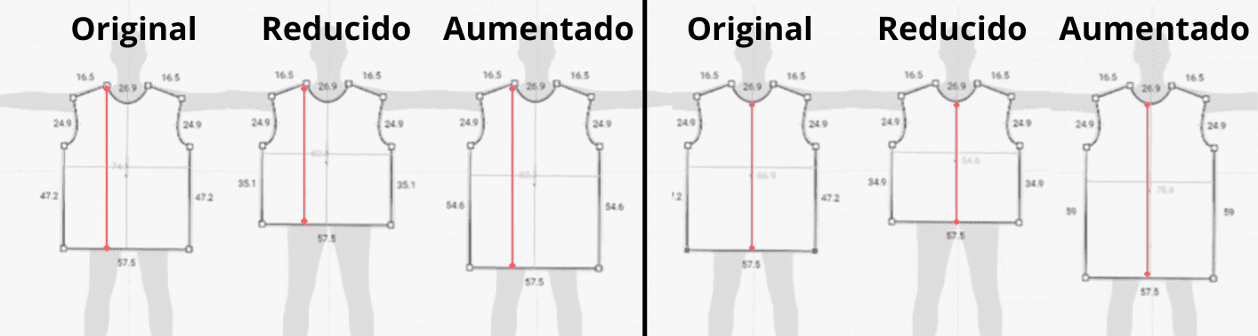
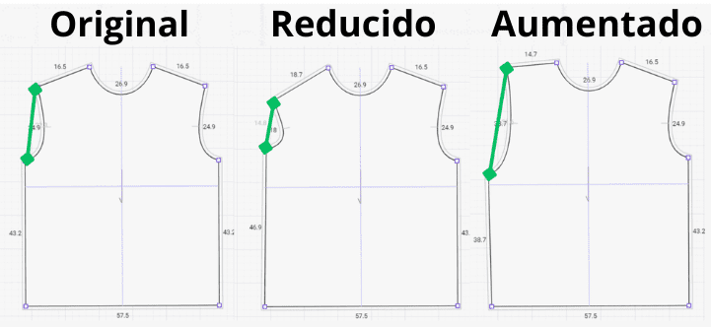
Índice Introducción
Estado del arte
Objetivos
Desarrollo y resultados
Conclusiones
Trabajos futuros
Desarrollo y resultados
Parametric Editing Tool
TFM - MIGJRV

Slide 19
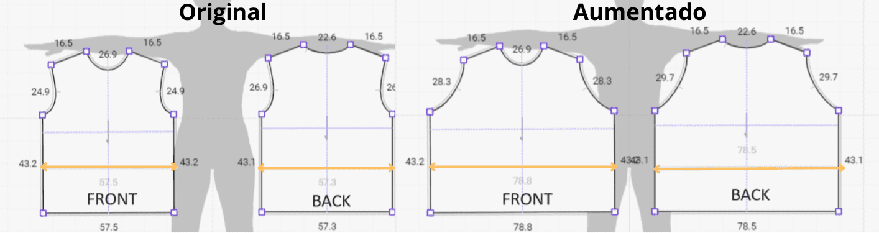
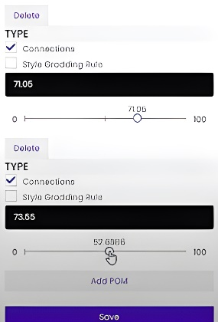
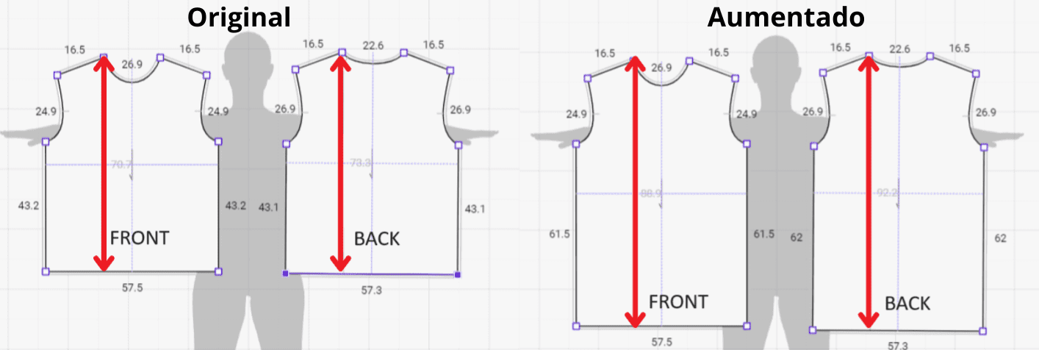
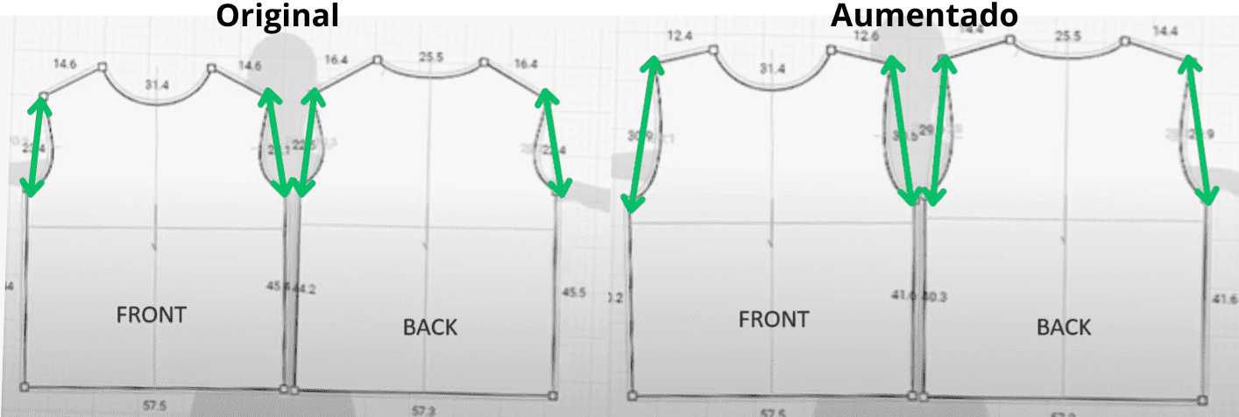
Índice Introducción
Estado del arte
Objetivos
Desarrollo y resultados
Conclusiones
Trabajos futuros
Desarrollo y resultados
Conexiones
ANCHO
ANCHO
TFM - MIGJRV

Slide 20
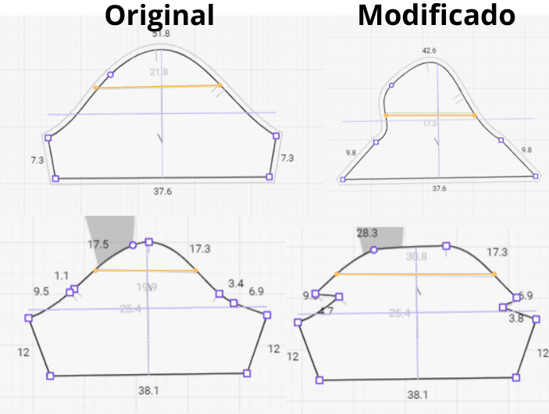
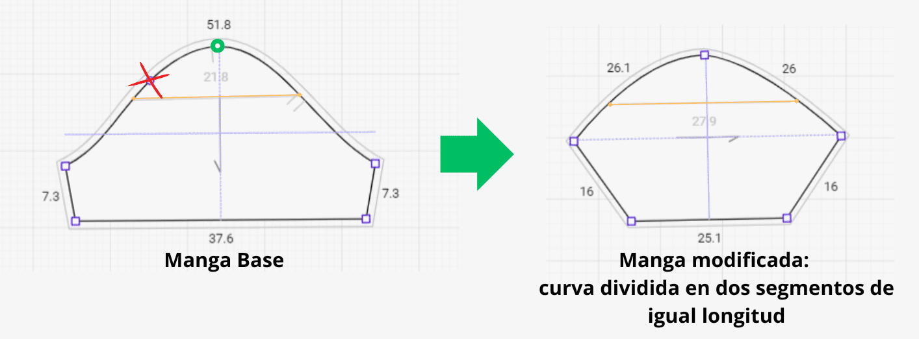
Índice Introducción
Estado del arte
Objetivos
Desarrollo y resultados
Conclusiones
Trabajos futuros
Desarrollo y resultados
Limitaciones de la edición paramétrica
TFM - MIGJRV

Slide 21
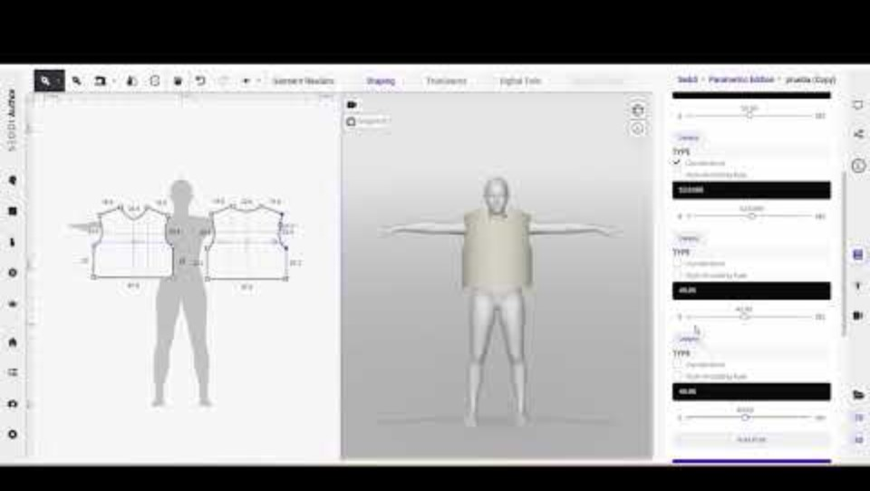
Índice Introducción
Estado del arte
Objetivos
Desarrollo y resultados
Conclusiones
Trabajos futuros
Desarrollo y resultados
POM & PARAMETRIC TOOL
https://youtu.be/yAdnUXdh4cQ
TFM - MIGJRV

Slide 22
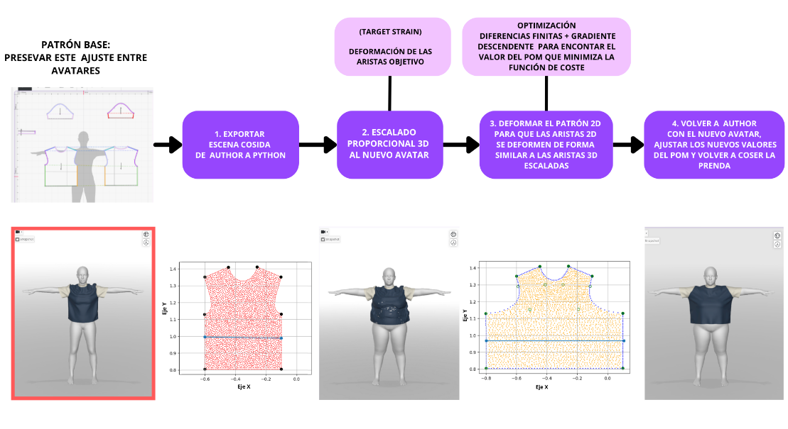
Índice Introducción
Estado del arte
Objetivos
Desarrollo y resultados
Conclusiones
Trabajos futuros
Desarrollo y resultados
Problema de optimización
POM OPTIMIZADO
+24,53cm
POM HORIZONTAL
50cm
TFM - MIGJRV

Slide 23
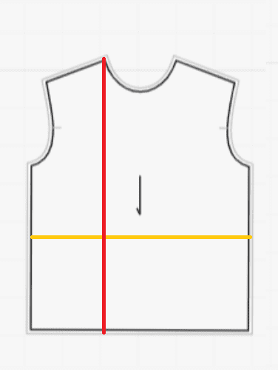
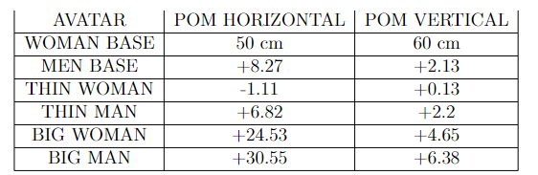
Índice Introducción
Estado del arte
Objetivos
Desarrollo y resultados
Conclusiones
Trabajos futuros
Desarrollo y resultados
Resultados problema de optimización
TFM - MIGJRV

Slide 24
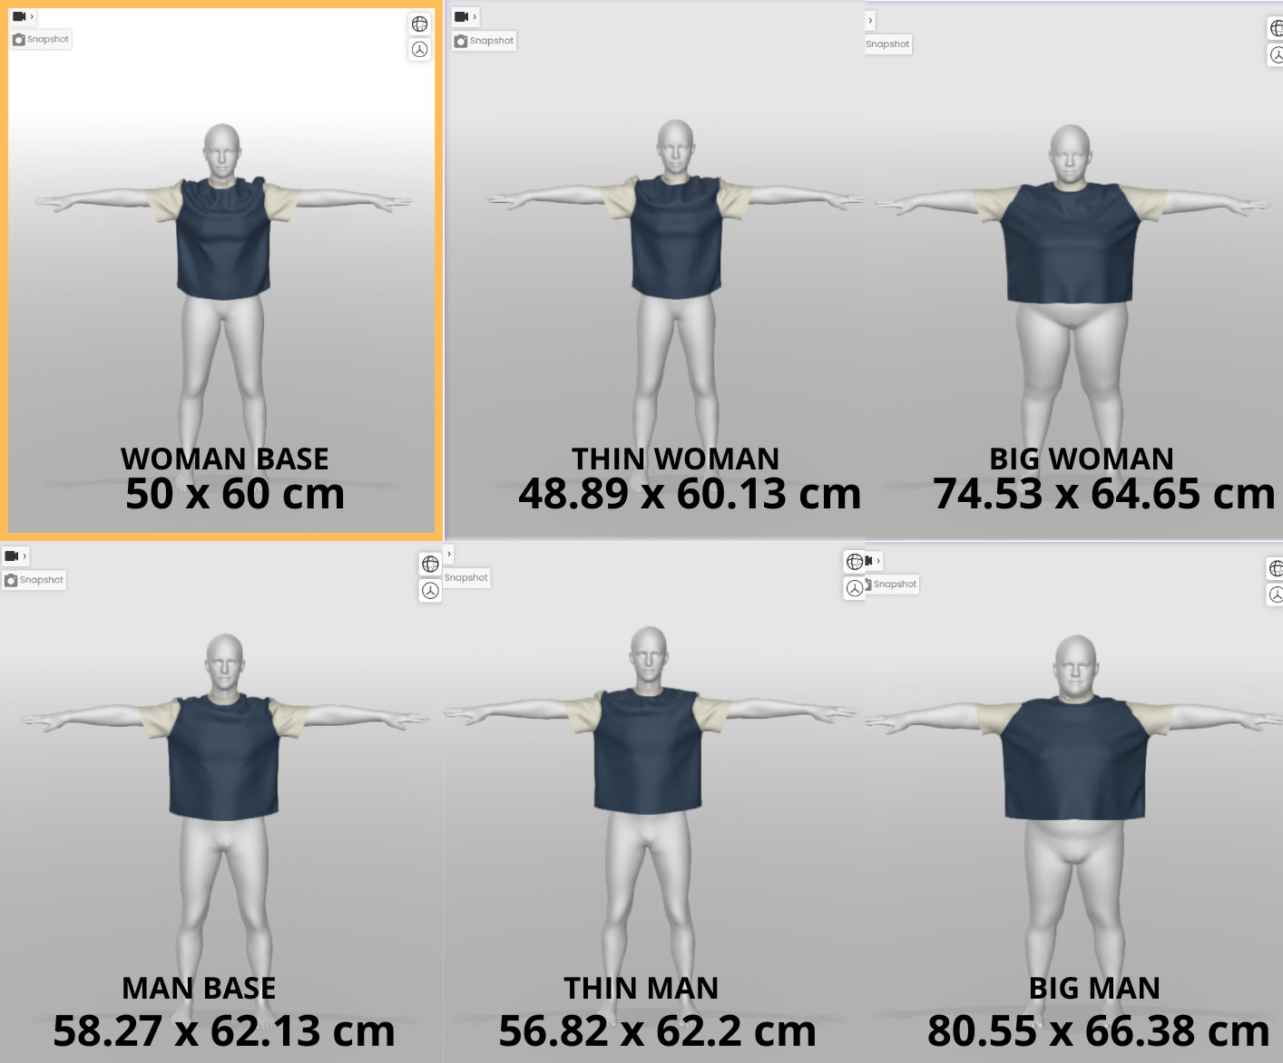
Índice Introducción
Estado del arte
Objetivos
Desarrollo y resultados
Conclusiones
Trabajos futuros
Desarrollo y resultados
Resultados problema de optimización
TFM - MIGJRV

Slide 25
Índice Introducción
Estado del arte
Objetivos
Desarrollo y resultados
Conclusiones
Trabajos futuros
Conclusiones
Conclusiones
Crear una herramienta que permita al usuario crear dinámicamente puntos de medida.
Crear una herramienta de edición paramétrica para que los puntos de medida puedan modificar la prenda en 2D y en 3D. También se deben tener en cuenta las conexiones entre puntos de medida.
Diseñar y resolver un problema de optimización para encontrar los valores óptimos de los puntos de medida que preserven el ajuste de la prenda entre avatares de distintas medidas antropomórficas.
TFM - MIGJRV

Slide 26
Índice Introducción
Estado del arte
Objetivos
Desarrollo y resultados
Conclusiones
Trabajos futuros
Conclusiones
Conclusiones
Crear una herramienta que permita al usuario crear dinámicamente puntos de medida.
Crear una herramienta de edición paramétrica para que los puntos de medida puedan modificar la prenda en 2D y en 3D. También se deben tener en cuenta las conexiones entre puntos de medida.
Diseñar y resolver un problema de optimización para encontrar los valores óptimos de los puntos de medida que preserven el ajuste de la prenda entre avatares de distintas medidas antropomórficas.
TFM - MIGJRV

Slide 27
Índice Introducción
Estado del arte
Objetivos
Desarrollo y resultados
Conclusiones
Trabajos futuros
Conclusiones
Conclusiones
Crear una herramienta que permita al usuario crear dinámicamente puntos de medida.
Crear una herramienta de edición paramétrica para que los puntos de medida puedan modificar la prenda en 2D y en 3D. También se deben tener en cuenta las conexiones entre puntos de medida.
Diseñar y resolver un problema de optimización para encontrar los valores óptimos de los puntos de medida que preserven el ajuste de la prenda entre avatares de distintas medidas antropomórficas.
TFM - MIGJRV

Slide 28
Índice Introducción
Estado del arte
Objetivos
Desarrollo y resultados
Conclusiones
Trabajos futuros
Conclusiones
Conclusiones
Crear una herramienta que permita al usuario crear dinámicamente puntos de medida.
Crear una herramienta de edición paramétrica para que los puntos de medida puedan modificar la prenda en 2D y en 3D. También se deben tener en cuenta las conexiones entre puntos de medida.
Diseñar y resolver un problema de optimización para encontrar los valores óptimos de los puntos de medida que preserven el ajuste de la prenda entre avatares de distintas medidas antropomórficas.
TFM - MIGJRV

Slide 29
Índice Introducción
Estado del arte
Objetivos
Desarrollo y resultados
Conclusiones
Trabajos futuros
Conclusiones
Conclusiones
Crear una herramienta que permita al usuario crear dinámicamente puntos de medida.
Crear una herramienta de edición paramétrica para que los puntos de medida puedan modificar la prenda en 2D y en 3D. También se deben tener en cuenta las conexiones entre puntos de medida.
Diseñar y resolver un problema de optimización para encontrar los valores óptimos de los puntos de medida que preserven el ajuste de la prenda entre avatares de distintas medidas antropomórficas.
Diseñar e implementar una herramienta que permita editar un patrón base de forma paramétrica en la plataforma SEDDI Author, e investigar el escalado de patrones desde un punto de vista paramétrico.
TFM - MIGJRV

Slide 30
Índice Introducción
Estado del arte
Objetivos
Desarrollo y resultados
Conclusiones
Trabajos futuros
Trabajos futuros
Propuestas de mejora
Definir los puntos de medida con varios segmentos de la prenda para solventar la limitación actual en la edición de mangas.
Integrar grading rules para mejorar la preservación del estilo de la prenda.
Usar tensores para mejorar la velocidad de cálculo de la optimización y estudiar la dependencia entre puntos de medida.
TFM - MIGJRV

Slide 31

EDICIÓN PARAMÉTRICA DE PATRONES
¡Gracias!
Trabajo Fin de Máster
Máster Universitario en Informática Gráfica, Juegos y Realidad Virtual – Curso 2023-2024
Autor: Marta Quintana Portales
Tutor: Jorge López Moreno

